Slide 1
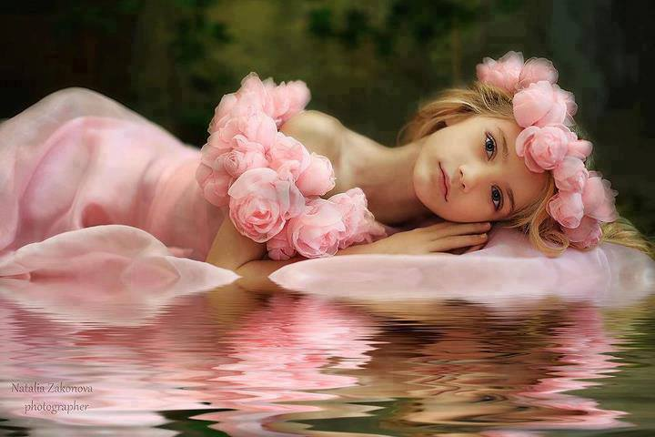


Automático
Ser Mulher
Euclides Cavaco
Formatação: Wal
Ecos da Poesia

Slide 2
Automático
Formatação: Wal
Ecos da Poesia

Slide 3
Formatação: Wal
Ecos da Poesia

Slide 4
Formatação: Wal
Ecos da Poesia

Slide 5
SER MULHER
É SER ESPOSA E COMPAHEIRA
AMANTE TERNA E FAGUEIRA
QUE O AMOR SABE ENTENDER.
Formatação: Wal
Ecos da Poesia

Slide 6
SER MULHER
É SER MÃE E CONSELHEIRA
DEDICADA DE ALMA INTEIRA
A QUE DEVOTA O SEU SER.
Formatação: Wal
Ecos da Poesia

Slide 7
SER MULHER
É SER DO LAR TIMONEIRA
NA DOENÇA A ENFERMEIRA
É DAR MAIS QUE RECEBER.
Formatação: Wal
Ecos da Poesia

Slide 8
SER MULHER
É SER FONTE DE EXISTÊNCIA
QUE CALA A VOZ DA CIÊNCIA
A FORÇA DE SER MULHER.
Formatação: Wal
Ecos da Poesia

Slide 9
SER MULHER NÃO É SOMENTE
A FIGURA E A FULGÊNCIA
É MUITO MAIS TRANSCENDENTE
DO QUE ESSA MERA APARÊNCIA.
Formatação: Wal
Ecos da Poesia

Slide 10
SER MULHER É TER CORAGEM
DE PÔR FIM À INJUSTIÇA
DESSA HUMILHANTE IMAGEM
QUE OUTRORA A FEZ SUBMISSA.
Formatação: Wal
Ecos da Poesia

Slide 11
SER MULHER É DIZER NÃO
AO ABUSO E VIOLÊNCIA
À VIL DISCRIMINAÇÃO
E À AUSTERA PREPOTÊNCIA.
Formatação: Wal
Ecos da Poesia

Slide 12
SER MULHER É PROCURAR
O DIREITO À IGUALDADE
E SEM TABUS COMUNGAR
TUDO COM JUSTA EQUIDADE.
Formatação: Wal
Ecos da Poesia

Slide 13
SER MULHER É ESSE ALGUÉM
AVÓ, NETA, IRMÃ OU FILHA
DEVOTADA ESPOSA E MÃE
QUE O SEU AMOR COMPARTILHA.
Formatação: Wal
Ecos da Poesia

Slide 14
SER MULHER É SIM LUTAR
PARA SER COMPREENDIDA
E SEM MEDO CONQUISTAR
OS SEUS DIREITOS NA VIDA!...
Euclides Cavaco
Formatação: Wal
Ecos da Poesia

Slide 15
Créditos
POEMA E VOZ DE EUCLIDES CAVACO
(UM POETA PORTUGUÊS NO CANADÁ)
LONDON – CANADÁ
FOTO: INTERNET
FORMATAÇÃO: WAL
Formatação: Wal
Ecos da Poesia

Slide 16
RESPEITE OS DIREITOS AUTORAIS DE EUCLIDES CAVACO. NÃO RETIRE E NEM ADULTERE SEUS CRÉDITOS.
Formatação: Wal
Ecos da Poesia

Slide 17
www.sergrasan.com/ecosdapoesia
cavaco@sympatico.ca
Formatação: Wal
Ecos da Poesia

